Slide 1
Классификация природно-антропогенных ландшафтов

Slide 2
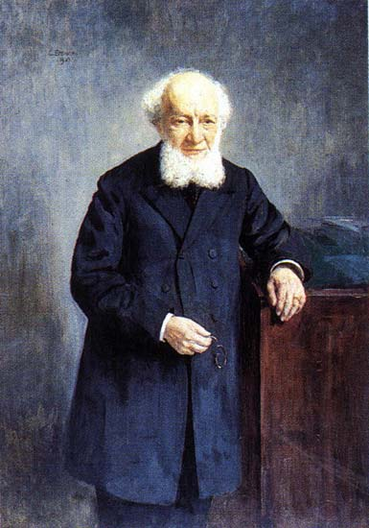
Первая классификация ландшафта принадлежит
Петру Семенову Тянь-Шанскому
Русский ученый географ

Slide 3
Классификация ландшафтов Семенова Тянь-Шанского
первобытные
дичающие
одичавшие
полудикие
культурные

Slide 4
Современная классификация ландшафтов
линейно-дорожные
беллигеративные
селитебные
рекреационные
водохозяйственные
сельскохозяйственные
горнопромышленные
лесохозяйственные

Slide 5
Беллигеративные ландшафты –
ландшафты, возникшие в результате военных действий.

Slide 6
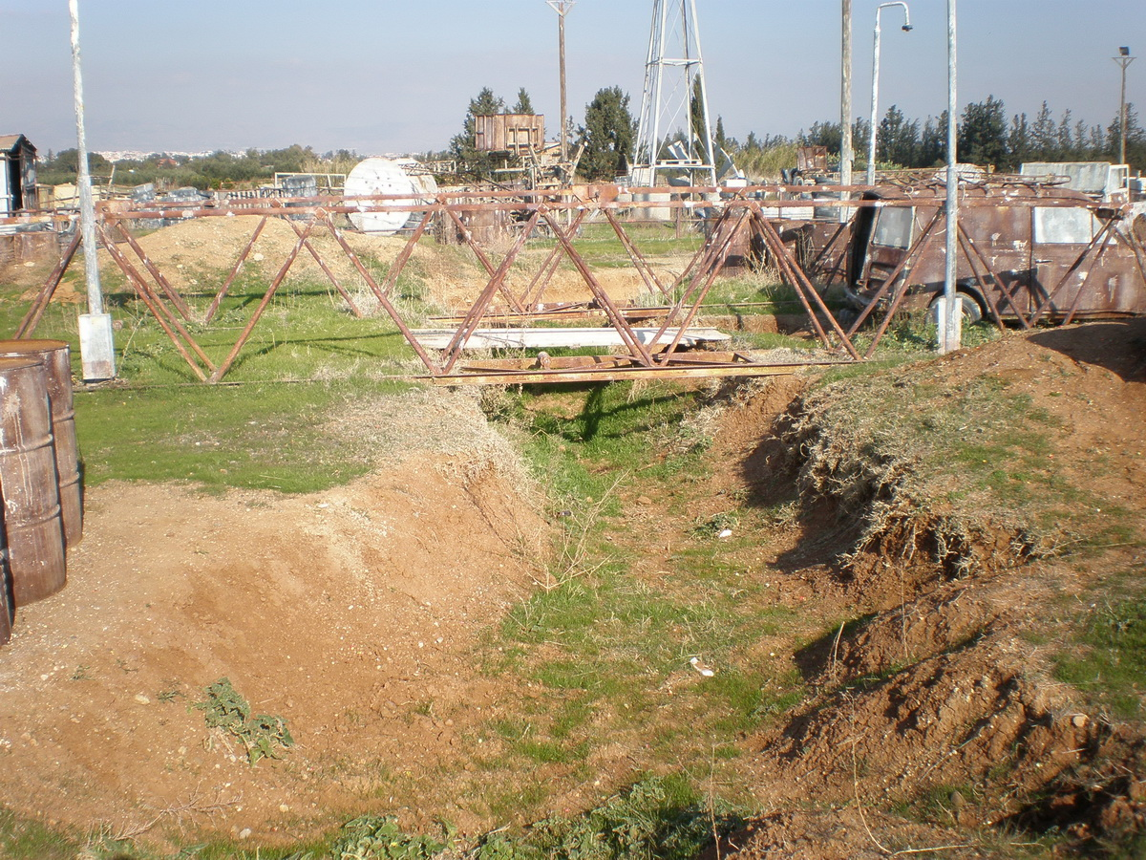
Военные траншеи

Slide 7
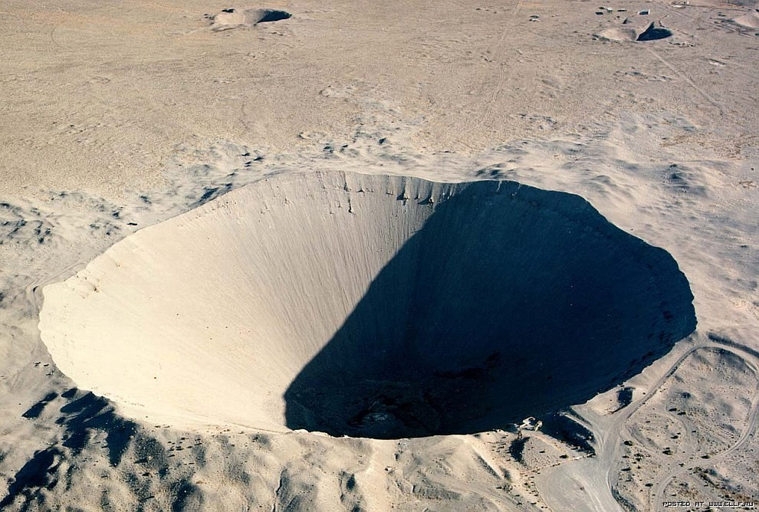
Воронка от взрыва

Slide 8
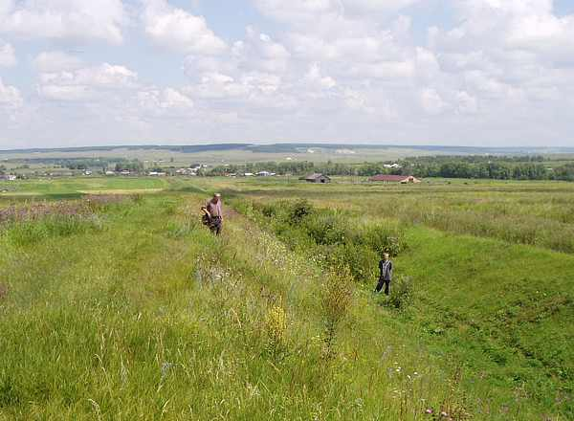
Татарский вал около
с. Урено-Карлинское Тамбовской области
Земляная насыпь признанная памятником природы

Slide 9
Водохозяиственные ландшафты –
водные объекты используемые в хозяйственной деятельности человека

Slide 10
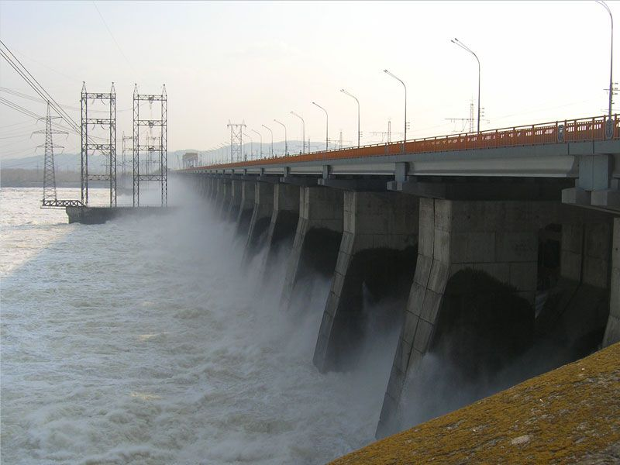
Нижнекамское водохранилище

Slide 11
Горнопромышленные ландшафты – территории используемые для разработки полезных ископаемых

Slide 12
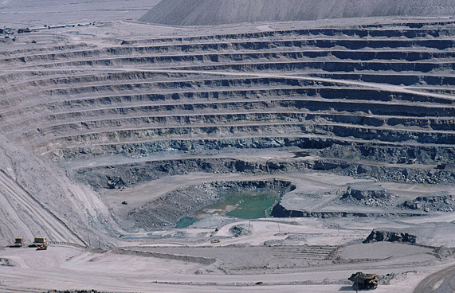
Горный рудник в стране Чили

Slide 13
Лесохозяйственные
ландшафты – территории занятые лесом, используемым в хозяйственной деятельности человека

Slide 14
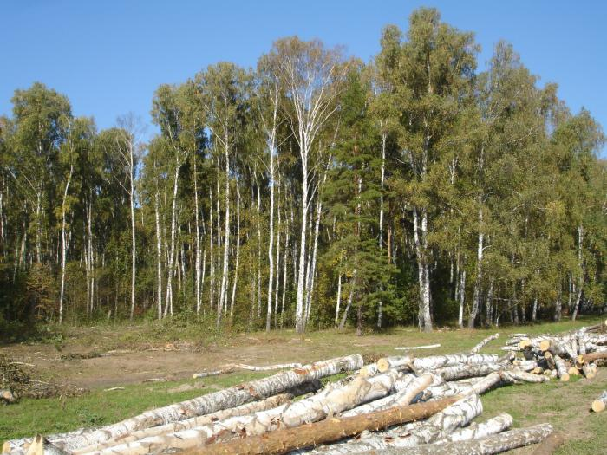

Slide 15
Рекреационные ландшафты – территории, отведенные под отдых, туризм.

Slide 16
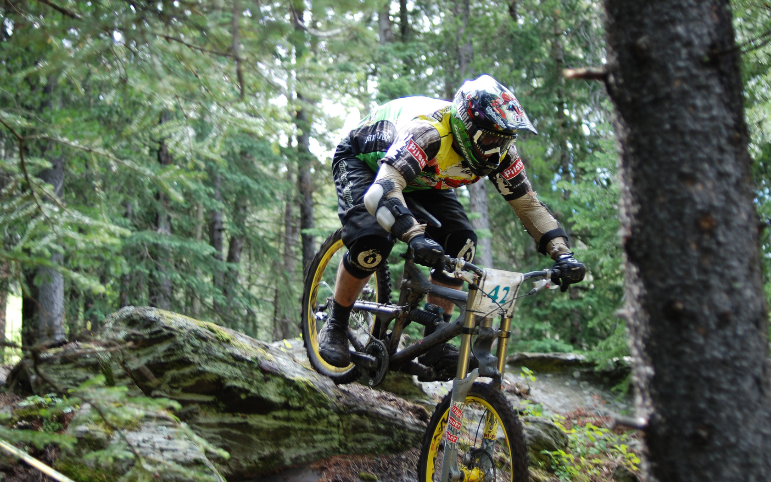
лесная велосипедная дорожка

Slide 17
Селитебные ландшафты – ландшафты городов и сёл

Slide 18
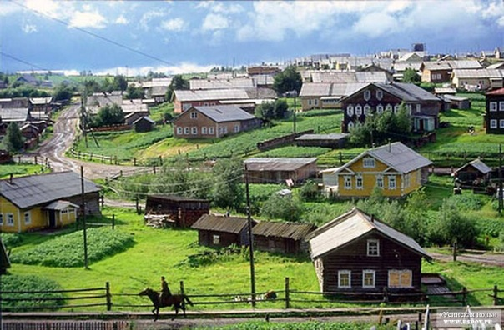

Slide 19
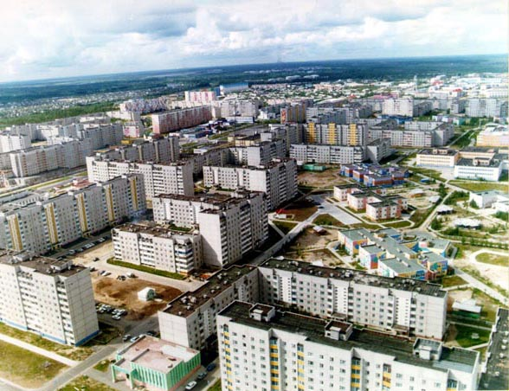

Slide 20
Сельскохозяйственные ландшафты –
территории, которых естественная растительность заменена культурной растительностью

Slide 21
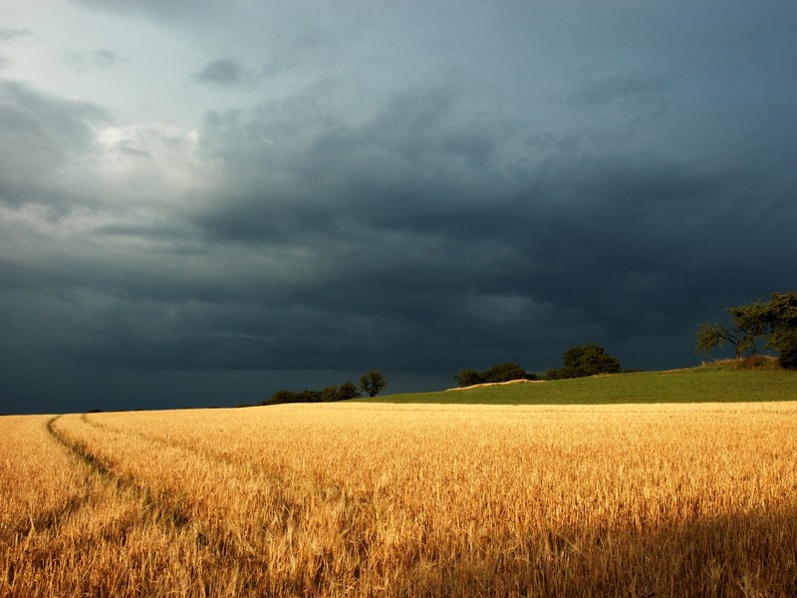

Slide 22
Линейно-дорожный ландшафт –
территории транспортных сетей

Slide 23
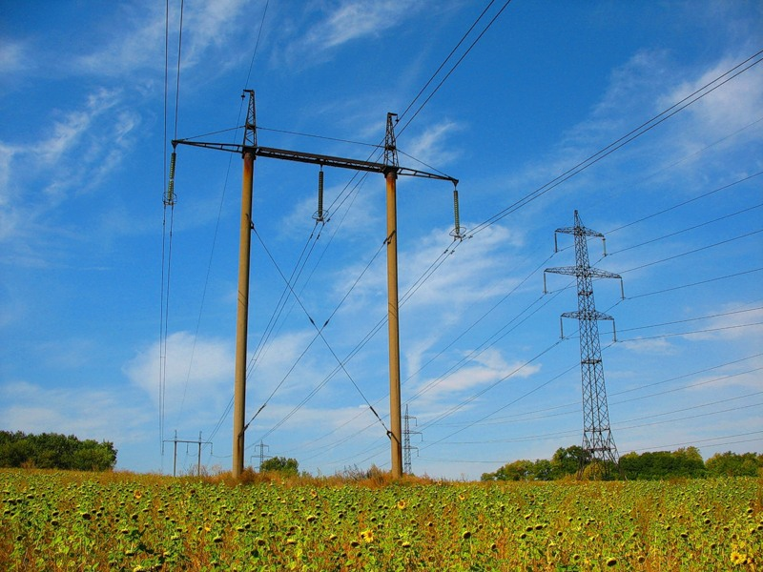
линии электропередач

Slide 24
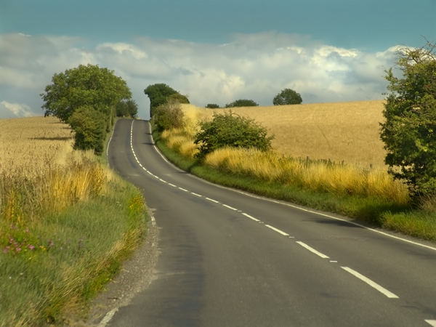
дорога

